Slide 1
Санитарно- эпидемиологические нормы пищеблока

Slide 2
Постановление главного государственного врача РФ от 27.10.2020 № 32 «Об утверждении санитарно-эпидемиологические требования к организации общественного питания населения» (вместе с СанПин 2.3/2.4.3590-20. Санитарно-эпидемиологические правила и нормы…) (зарегистрировано в Минюсте России 11.11.2020)

Slide 3
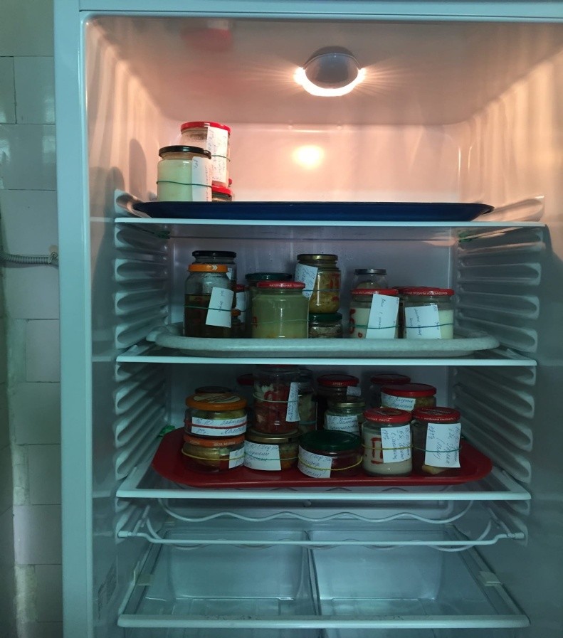
Непосредственно после приготовления пищи отбирается суточная проба готовой продукции, порционные блюда – в полной объеме холодные закуски , первые блюда, гарниры и напитки в колличестве не менее 100 гр., порционные 2 блюда биточки, котлеты, колбаса, бутерброды оставляют поштучно целиком в объеме 1 порции

Slide 4
Очищенный картофель , корнеплоды и другие овощи во избежание их потемнения и высушивания хранить в холодной воде не более 2 часов. Овощи урожаи прошлого года в период после 1 марта допускается использовать только после термической обработки. Для обеспечения сохранности витаминов в блюдах овощи подлежащие отвариванию в очищенном виде чистят непосредственно перед варкой и варят в подсоленной воде(кроме свеклы)

Slide 5
Прием пищевых продуктов и продовольственного сырья в ДОУ осуществляется при наличии документов, подтверждающие их качестве и безопасность. Продукция поступает в таре производителя (поставщика). Документация удостоверяющая качество безопасности продукции, маркировочные ярлыки , или их копии должны сохранятся до окончания реализации продукции. Пищевые продукты хранятся в соответствии с условием хранении и сроком годности

Slide 6
Пищевые продукты хранятся в соответствии с условиями хранения и сроками годности, контроль соблюдения температурного режима холодильного оборудования осуществляется ежедневно, результаты заносятся в журнал учета температурного режима который хранится в течении года. Молоко хранят в той же таре в которой оно поступило или в потребительской упаковке

Slide 7
Яйца хранятся в коробах подтоварниках в сухих прохладных помещениях (холодильников) или в кассетах на отдельных полках, стеллажах.

Slide 8
Крупа , мука, макаронные изделия хранятся в сухом помещении заводской (потребительской) упаковке, на подтоварниках либо стеллажах на расстоянии от пола не менее 15 см. расстояние между стеной и продуктами не менее 20 см.

Slide 9
При кулинарной обработке пищевых продуктов необходимо обеспечить выполнение технологий блюд, изложенной в технологической карте, а так же соблюдать санитарно-эпидимиологические требования к технологическим процессам приготовления блюд . Горячие блюда (супы, соусы, горячие напитки, вторые блюда и гарниры) при раздаче должны иметь температуру + 60…+ 65 С; холодные закуски, салаты, напитки не ниже + 15 С

Slide 10
Посуда для приготовления блюд должна быть выполнена из нержавеющей стали. Инвентарь, используемый для раздачи и порционирования блюд, должен иметь мерную метку объема литрах и (или) миллилитрах

Slide 11
В целях контроля за качеством и безопасностью приготовленной пищевой продукции на пищеблоках должна отбираться суточная проба от каждой партии приготовленной пищевой продукции

Slide 12
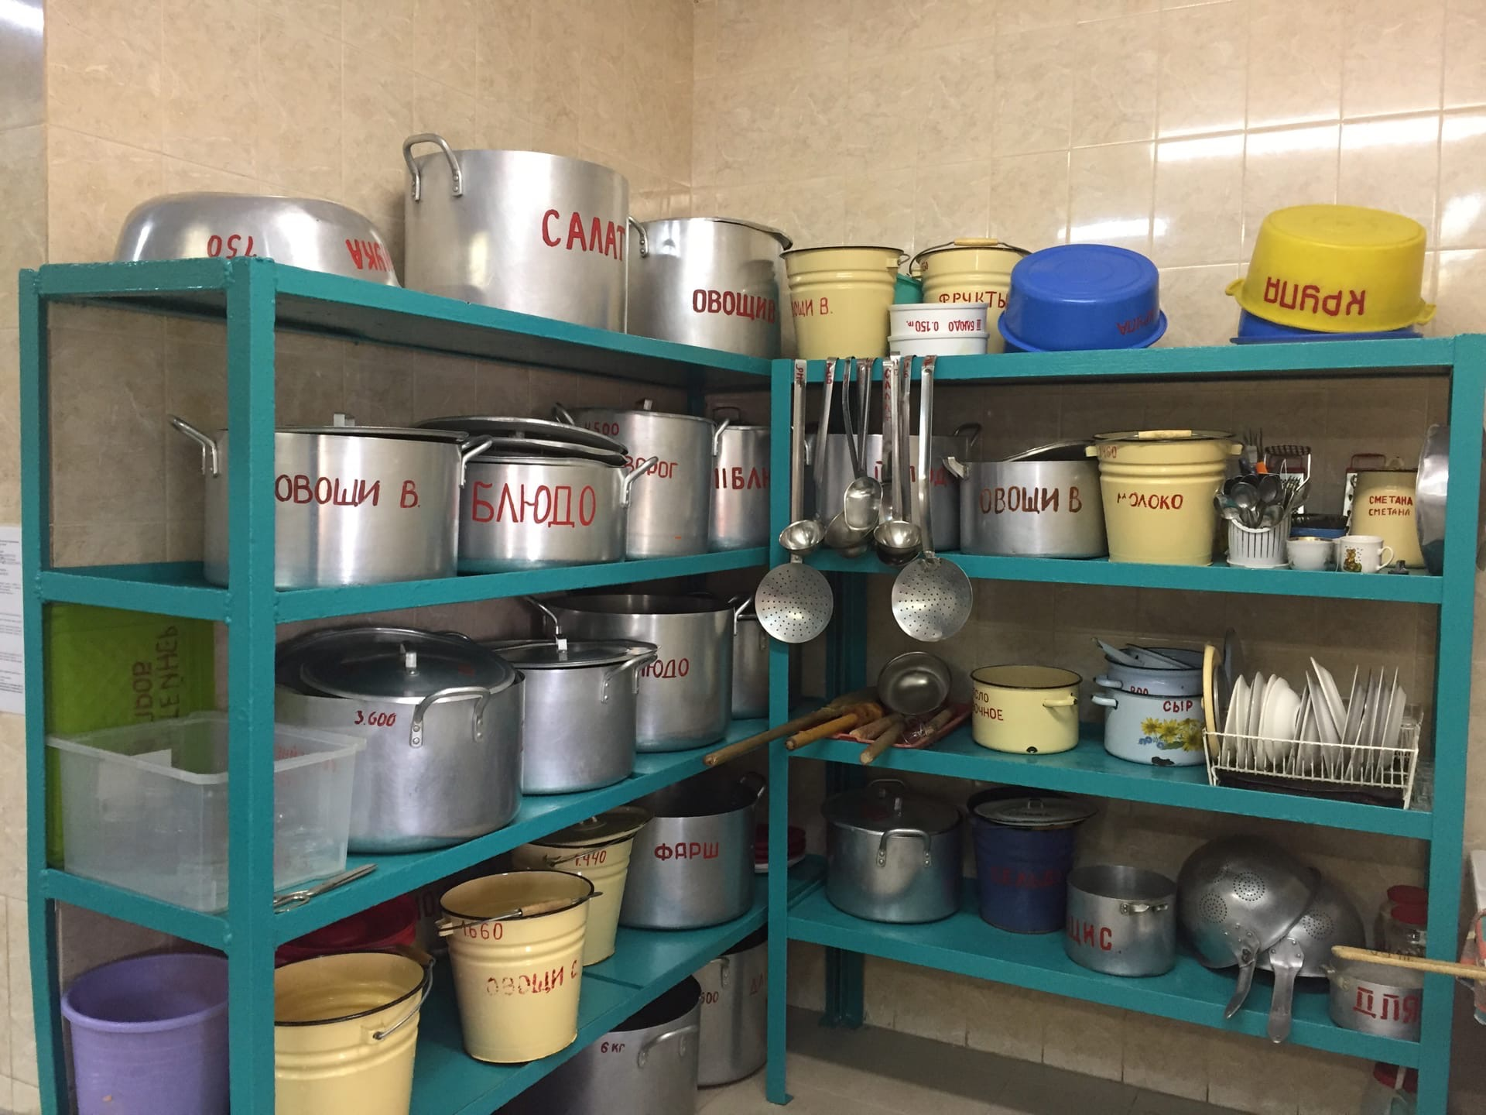
В моечной и буфетных вывешивается инструкция о правилах мытья посуды и инвентаря с указанием концентраций и объемов применяемых моющих и дезинфицирующих средств. Посуду и столовые приборы моют 2-гнездных ваннах, установленных в буфетных в каждой групповой ячейках. Столовые приборы после механической отчистки и мытья ополаскивать горячей и проточной водой. Кухонная посуда столы, оборудования , инвентарь должны быть промаркерованны и использоваться по назначению.

Slide 13
Обработка сырых вареных продуктов на разных столах при использовании разделочных досок и ножей перечень технологического оборудования следует включать не менее 2 мясорубок для раздельного приготовления сырых и готовых продуктов

Slide 14
Ржаной и пшеничный хлеб хранятся раздельно на стеллажах при расстоянии от нижней полки до пола не менее 35 см. При уборке мест хранения хлеба крошки сметают специальными щетками, полки протирают тканью смоченной 1% раствором столового уксуса

Slide 15
ДОУ должен быть организован правильный питьевой режим. Допускается использование кипяченной питьевой вода при условии её хранения не больше 3 часов

Slide 16
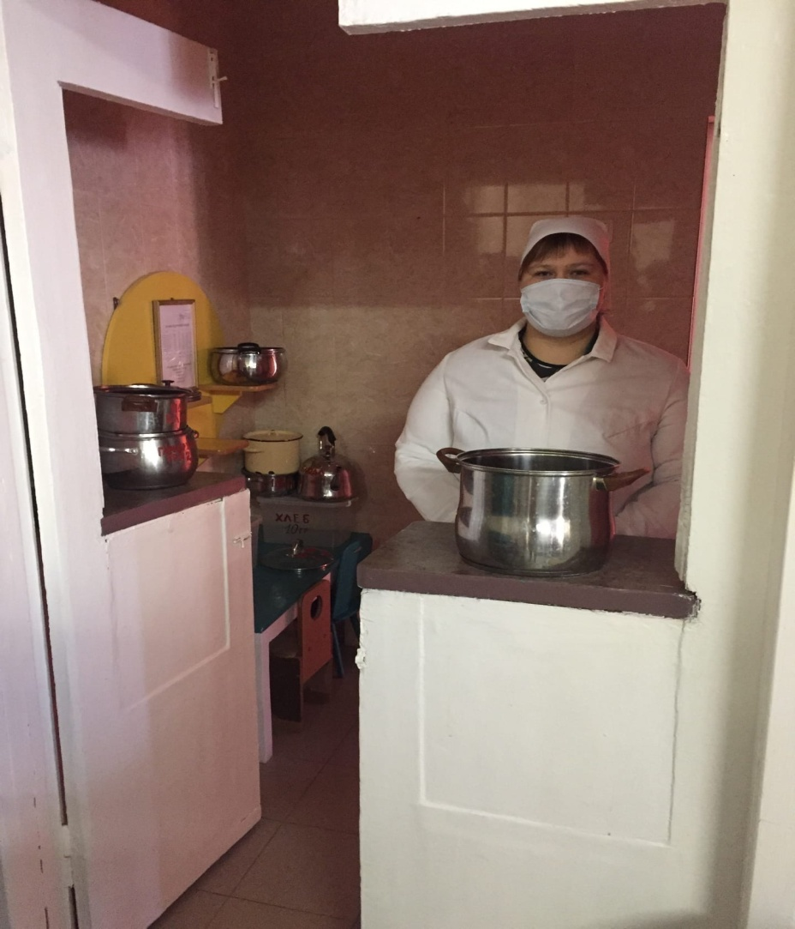
Лица сопровождающие и получающие продовоственное сырье и пищевые продукты должны использовать специальную одежду(халат, рукавицы,) иметь личную медицинскую книжку с отметками о результатах медицинских осмотров, в том числе лабораторных исследований, и отметкой о прохождении профессиональной гигиенической подготовки

Slide 17
При составлении меню учитывается национальные и территориальные особенности питания населения и состояние здоровья детей, а так же в соответствии с рекомендуемым ассортиментом основных пищевых продуктов для использования в питание детей в ДОУ. Питание должно быть организованно с примерным меню утвержденным руководителем ДОУ

Slide 18
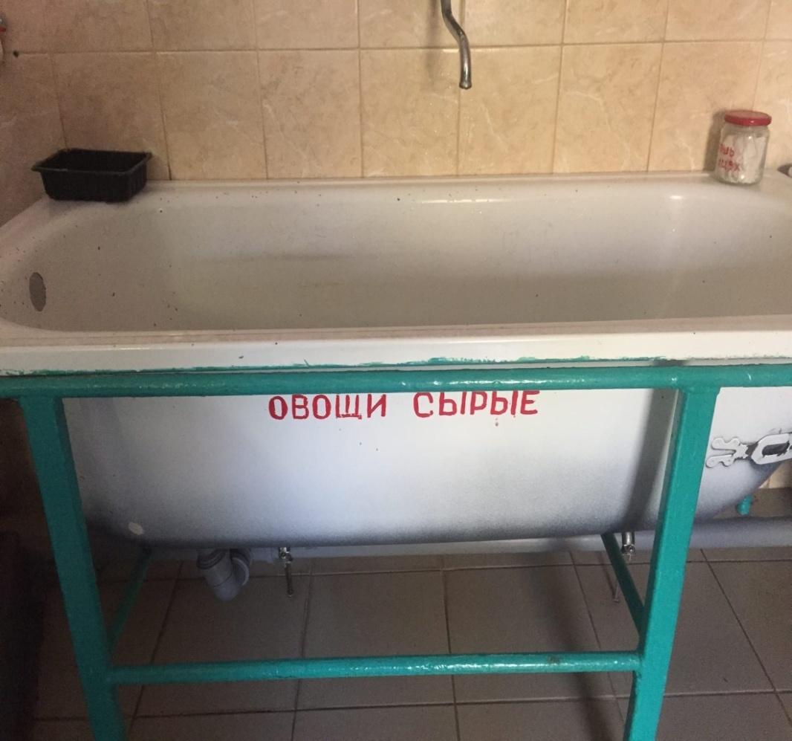
Технологическое оборудование должно быть иготовленно из материалов разрешенных для контакта с пищевыми продуктами. Весь кухонный инвентарь и кухонная посуда должна иметь маркировку для сырых и готовых пищевых продуктов. При работе технологического оборудования должна быть исключена возможность контакта пищевого сырья и готовых к употреблению продуктов

Slide 19
При кулинарной обработке пищевых продуктов необходимо обеспечить технологию приготовления блюд, изложенных в технологической карте. Суфле, запеканки готовятся из варенного мяса формование изделия из сырого мясного и рыбного фарша готовятся на пару или в запеченном соусе, кусками отваривается , припускается, тушится или запекается. При изготовление вторых блюд из мяса(птицы, рыбы) порционнированое мясо подвергается термической обработке, кипячению в бульоне 5-7 мин при температуре + 75 до раздачи не более одного часа

Slide 20
Для разделки сырых и готовых продуктов следует иметь отдельные разделочные столы, ножи и доски. Для разделки сырых и готовых продуктов используются доски из дерева твердых пород (или других материалов, разрешенных для контакта с пищевыми продуктами, подвергающихся мытью и дезинсекции) без дефектов (щелей, зазоров и других)

Slide 21
Покрытие стола для работы с тестом (столешница) должно быть выполнено из дерева твердых лиственных пород.

Slide 22
СПАСИБО ЗА ВНИМАНИЕ

